Slide 1
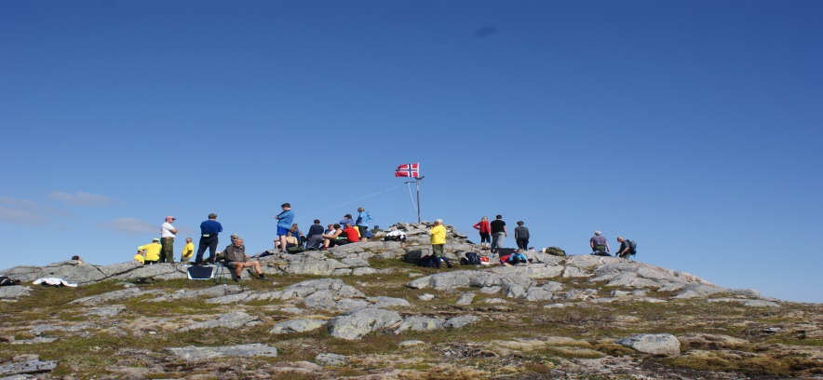
FOLLAHEI-LØPET 11. August 2019
Follafoss Idrettslag arrangerer FOLLAHEI-LØPET 2019, søndag 11.august www.follafoss-il.no ___________________________________________________________________ Follahei-løpet ble første gang arrangert i august 2009. Løpet har start fra Follafoss stadion 14 moh og har mål på fjelltoppen Follaheia 644 moh. Løpslengde ca 4,5 km. Stigning 630m. Første ca 2 km av løpet går etter veg opp til ca 110 moh. Resten av løypa er på fastmark eller steinlagt sti i naturskjønt terreng. Jente og gutteklasse 13-15 år vil starte ca 2 km opp i løypa (ca 110 moh). Øvrige klasser starter fra stadion. Løpet passer også svært godt for deltakelse i trimklassen, og utsikten fra toppen er en «premie» i seg selv. Men nytt i år: En uttrekkspremie i trim, kr 5000,- fra Sparebank 1 SMN | Klasser & Premiering (Premiering med gavekort i alle klassene): Trimklasse Jenteklasse og gutteklasse 13-15 år (start ca 2 km opp i løypa) kr 500 - kr 300 - kr 250 Dameklasse og herreklasse 16-19 år kr 1.000 - kr 500 - kr 250 Dameklasse og herreklasse 20-35 år kr 1.000 - kr 500 - kr 250 Dameklasse og herreklasse 36-50 år kr 1.000 - kr 500 - kr 250 Dameklasse og herreklasse 51 år+ kr 1.000 - kr 500 - kr 250 Spurtpris Folla Tech damer og herrer: kr 500,- Spurtpris MM Karton FollaCell damer og herrer: kr 500,- Spurtpris SalMar damer og herrer kr 500,- Beste dame og herreløper totalt: kr 500,- Det blir 1/3 premiering nedover i klassene. Uavhentede premier tilfaller arrangør. Start: Trimklasse mellom kl. 09:30-11:00. Konkurranseklasser kl 1200 Trekning av premier i trimklasse. Nytt: En uttrekkspremie i trim, verdi kr 5000,- fra Sparebank 1 SMN. _______________________________________________________________________________________________________________________________________________________ Påmelding skjer til Unni Ludvigsen mob +47 90 03 03 99, e-post: ha-lud@online.no. Påmelding trim ved start. Påmeldingsavgift: Trimklasse kr 150,- Familiepåmelding: kr 300,- 13-15 år: kr 150,- Øvrige klasser: kr 300,- Påmeldingsavgift betales ved start eller http://mosjon.friidrett.no Ytterligere info fås ved henvendelse til: Løpsleder: Halfdan Ludvigsen, mobil: 90 41 80 34, e-post ha-lud@online.no FOLLAFOSS IDRETTSLAG ØNSKER DEG HJERTELIG VELKOMMEN TIL FOLLAHEI-LØPET.
 | Sport 1 Malmo Sport

